Slide 1
Etude des lycées de France
BELKORCHI Houda
EL GHEMMAZ Marwa
MEDJADJI Nihel
PRUVOT Nolan
SCHOLLHORN Alizée

Slide 2
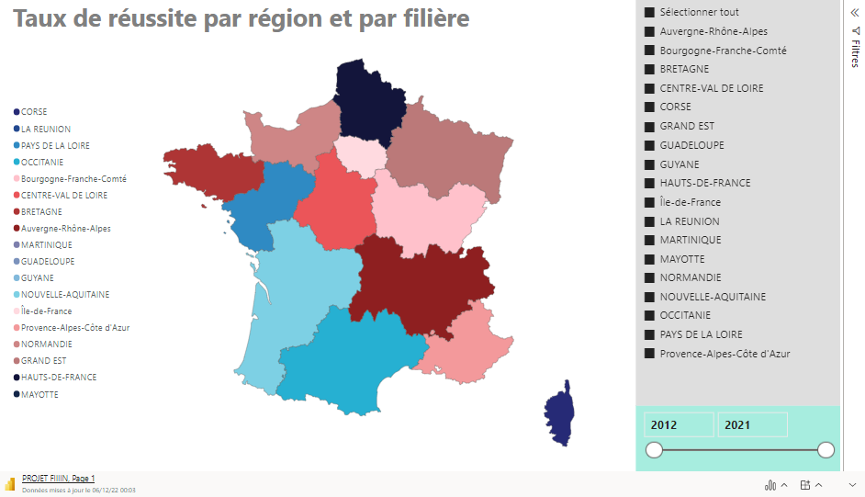

Slide 3
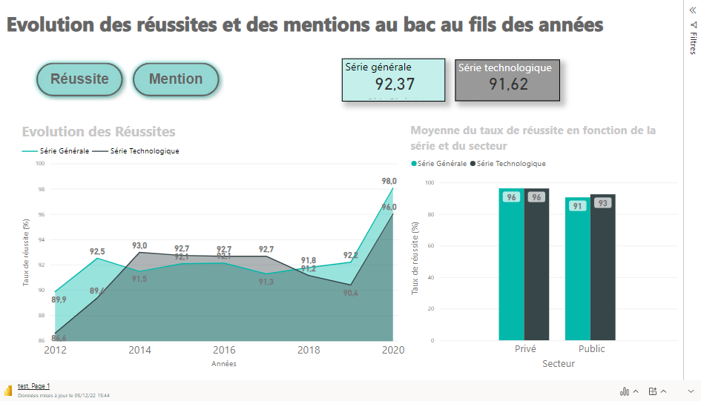

Slide 4
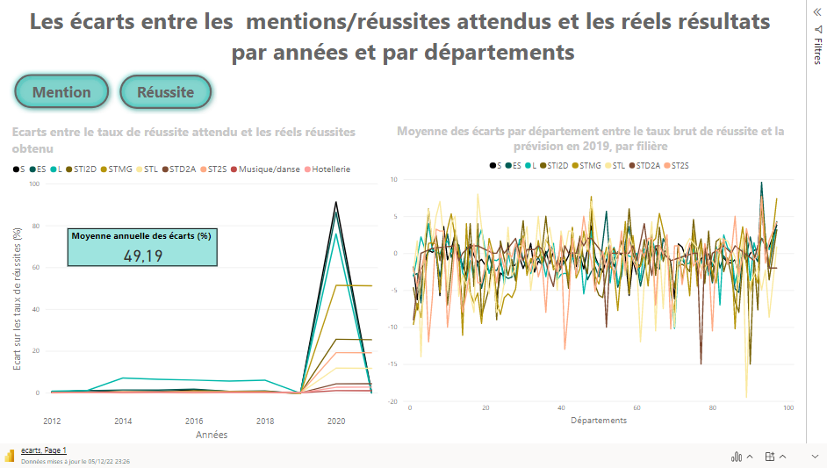

Slide 5
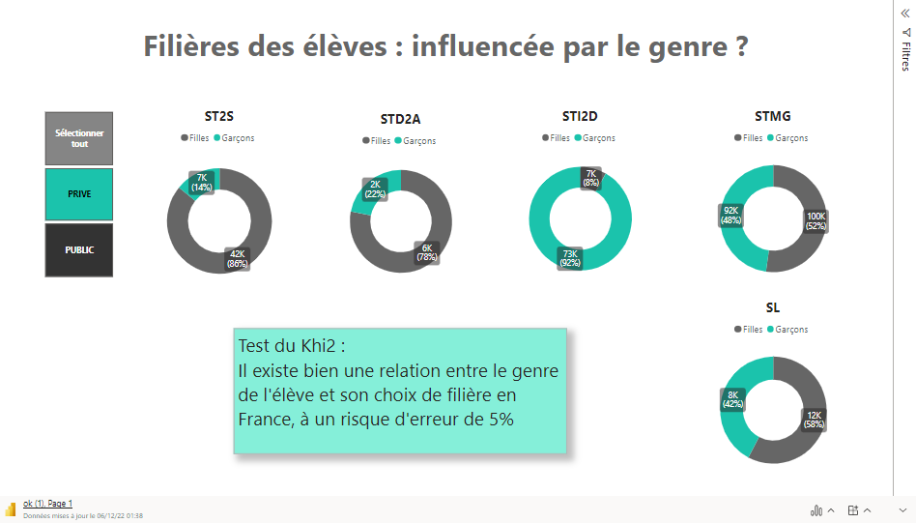

Slide 6
Merci pour votre attention
Lien GitHub : https://github.com/PROJETSAS/PROJET_SAS

